Slide 1







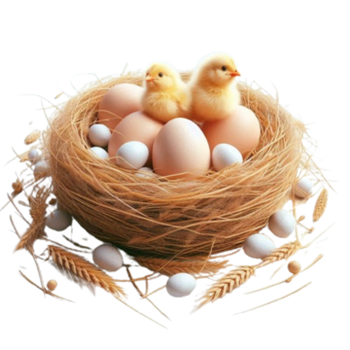

PHÒNG GIÁO DỤC VÀ ĐÀO TẠO QUẬN LONG BIÊN
TRƯỜNG MẦM NON NGUYỆT QUẾ
LĨNH VỰC: LÀM QUEN VĂN HỌC
TRUYỆN: BÉ TRỨNG
Lứa tuổi: Mẫu Giáo Bé 3 - 4 tuổi

Slide 2


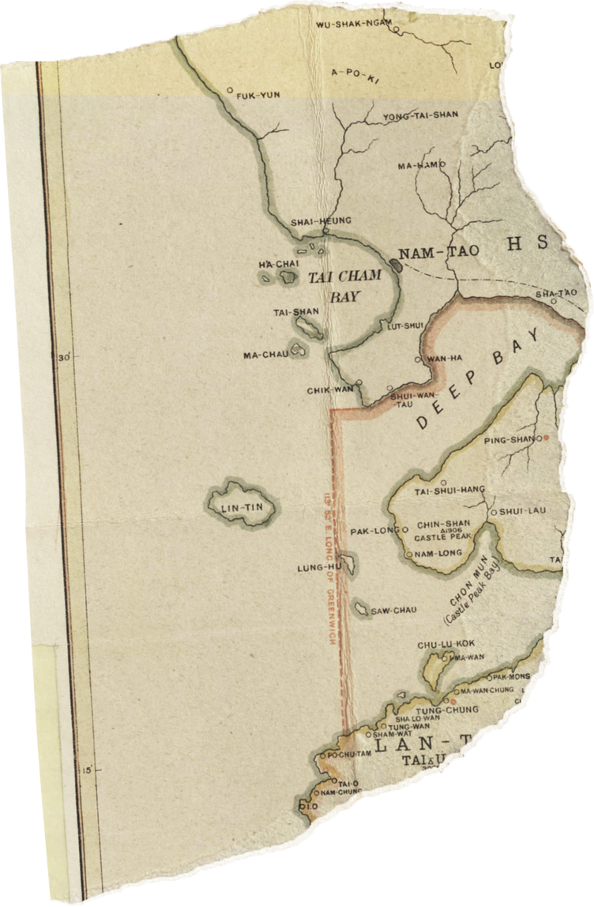
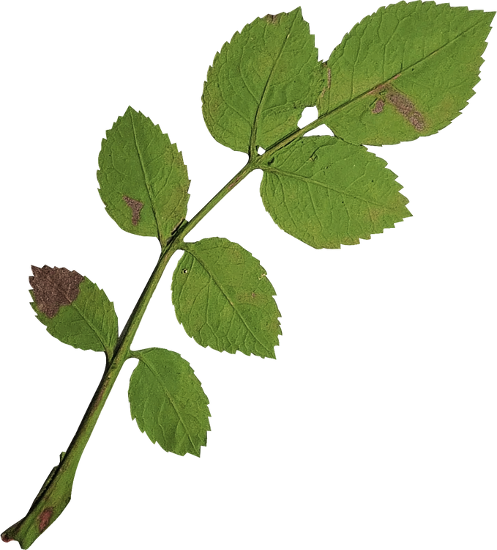




Slide 3
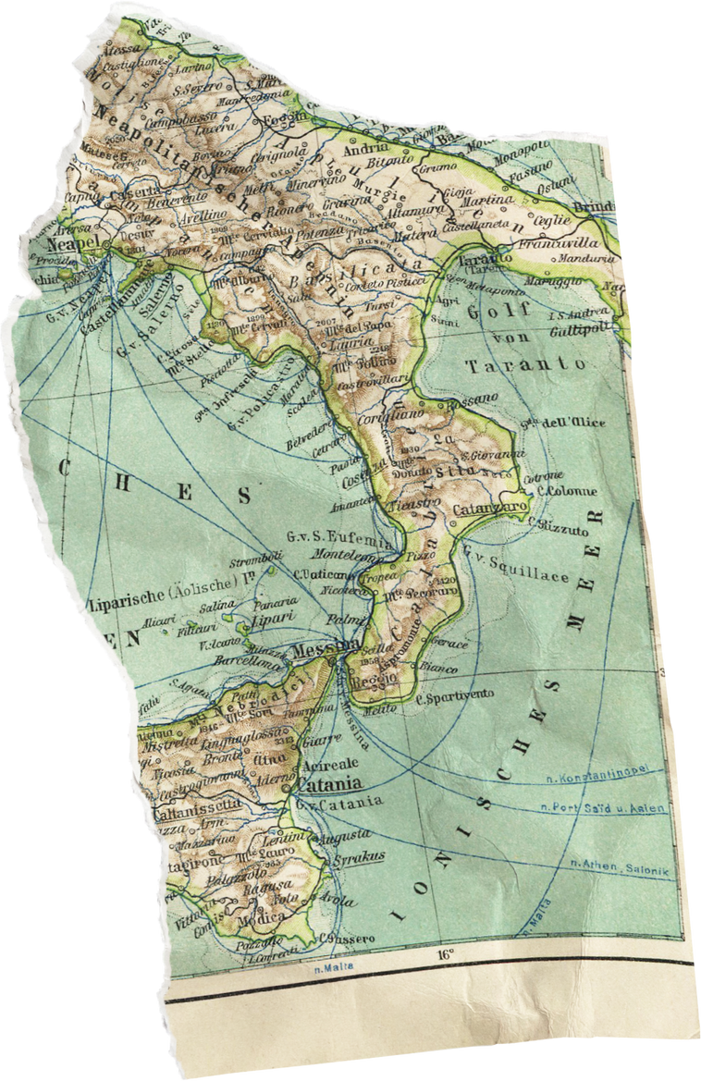
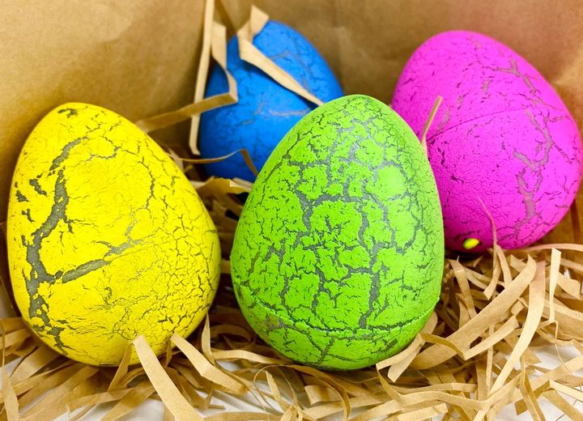
Truyện: Bé Trứng

Slide 4




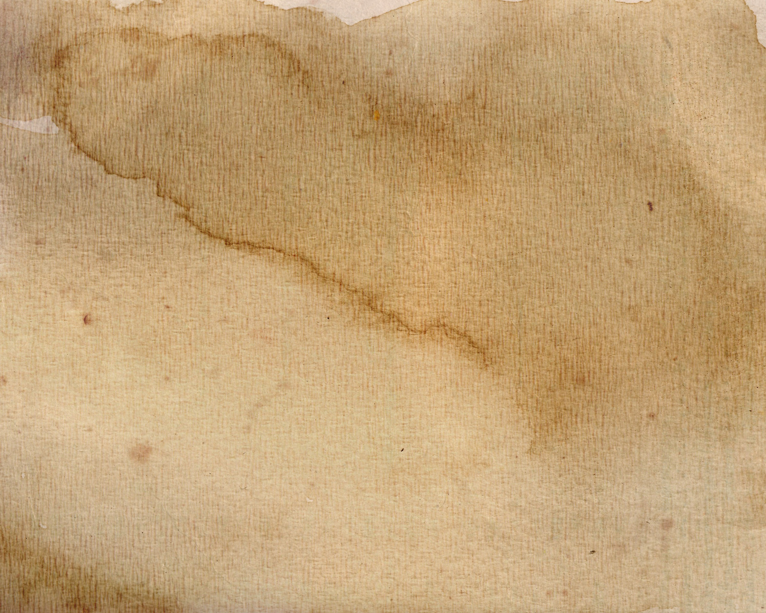

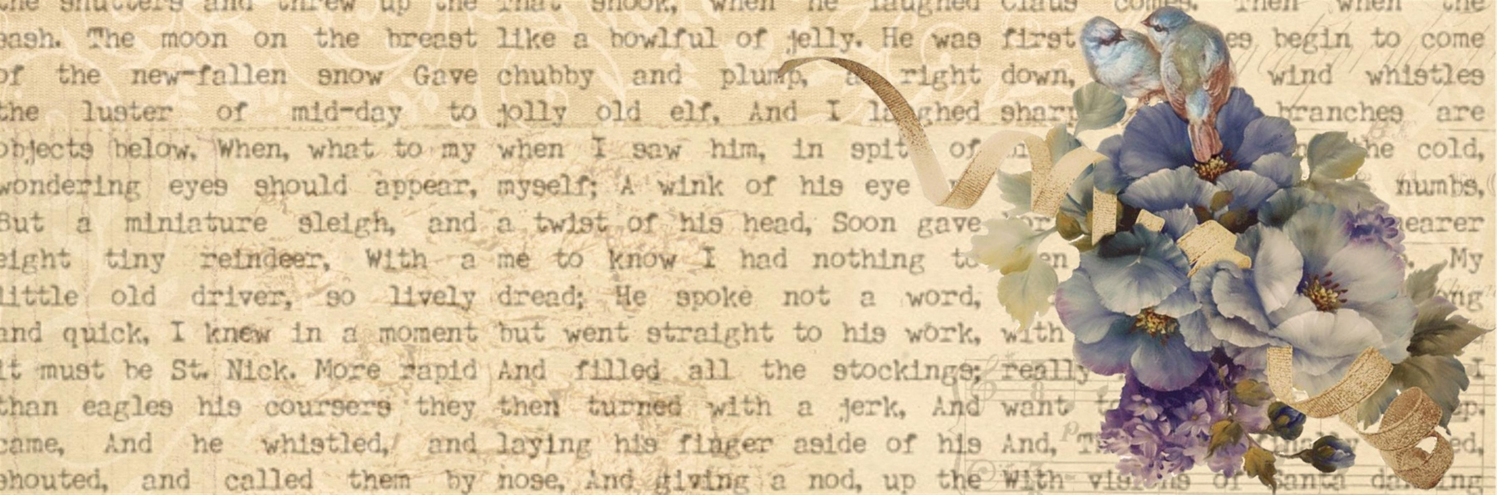





Đàm thoại
về nội dung câu chuyện

Slide 5





Giáo dục
Khi gặp người lớn như: ông bà,
bố mẹ, các bác, các cô thì chúng mình biết khoanh tay chào hỏi
lễ phép nhé.

Slide 6





Slide 7

Thank you!

